Slide 1
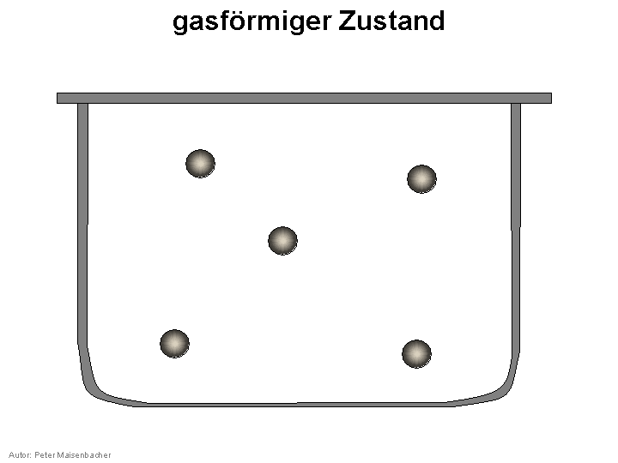
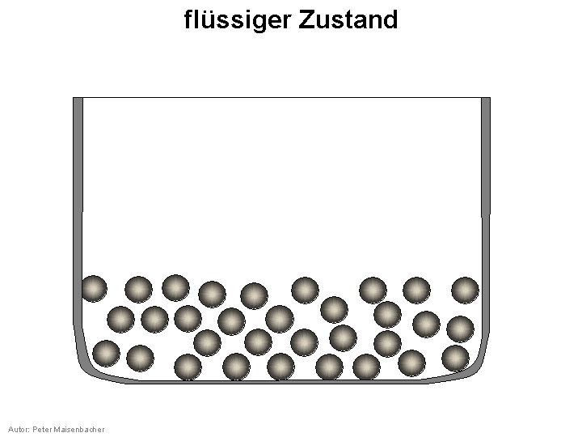
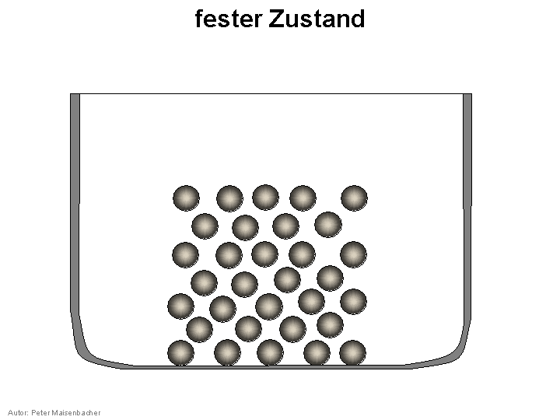
Aggregatzustände auf der Stoff- und der Teilchenebene
gasförmiger Zustand:
Stoffebene: Ein Gas hat weder eine feste Form noch ein bestimmtes Volumen: Es nimmt die Form seines Behälters an. Es kann sich ausdehnen oder komprimiert (zusammengepresst) werden.
Teilchenebene: Die Teilchen bewegen sich mit hoher Geschwindigkeit einzeln und frei durch den Raum. Sie berühren sich nicht, außer wenn sie zusammenstoßen (wobei sie sofort zurückprallen). Die Anziehungskräfte zwischen ihnen sind sehr gering.
Energiegehalt
flüssiger Zustand:
Stoffebene: Eine Flüssigkeit passt sich der Form eines Gefäßes an.
Teilchenebene: Die Teilchen einer Flüssigkeit sind miteinander in Kontakt, aber sie haben noch genug Energie um aneinander vorbeizugleiten und ihre Position zu verändern. Die Anziehungskräfte zwischen ihnen sind nicht mehr so groß wie im festen Zustand.
fester Zustand:
Stoffebene: Volumen und Gestalt des Stoffes sind festgelegt.
Teilchenebene: Die Teilchen sind in einem regelmäßigen Muster aneinandergepackt. Ihre Energie reicht nicht aus um aus dieser Ordnung auszubrechen, sie schwingen auf ihren festen Plätzen. Die Anziehungskräfte zwischen den Teilchen sind groß.
verändert nach Peter Maisenbacher

Slide 2
Die Aggregatzustände und ihre Übergänge
gasförmig
resublimieren
kondensieren
sublimieren
verdampfen
schmelzen
fest
flüssig
erstarren

Slide 3
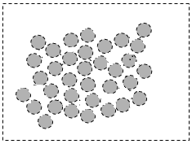
Die Aggregatzustände auf der Stoff- und der Teilchenebene
Aggregat-zustand | Stoffebene (beobachtbare Eigenschaften) | Teilchenebene (Ordnung, Bewegungsgeschwindigkeit, Anziehungskräfte) | Abbildung
fest | Volumen und Gestalt des Stoffes sind festgelegt | Die Teilchen sind auf festen, geordneten Plätzen. Sie schwingen auf ihren Plätzen. Die Anziehungskräfte zwischen den Teilchen sind groß.
flüssig | Passt sich der Form eines Gefäßes an | Die Teilchen sind miteinander in Kontakt, aber sie bewegen sich aneinander vorbei. Die Anziehungskräfte zwischen ihnen sind nicht so groß wie im festen Zustand.
Gas-förmig | Nimmt die Form seines Behälters an. Kann sich ausdehnen oder komprimiert werden | Die Teilchen bewegen sich mit hoher Geschwindigkeit einzeln durch den Raum. Sie berühren sich nicht. Die Anziehungskräfte zwischen ihnen sind sehr gering

Slide 4
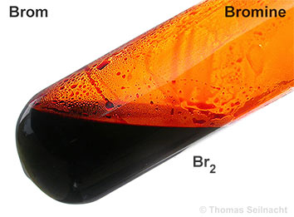
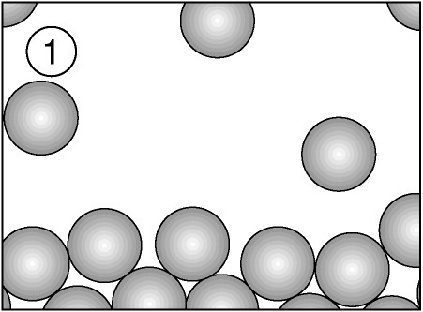
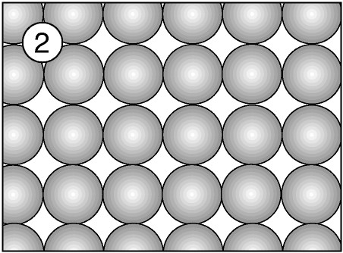
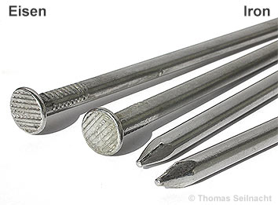
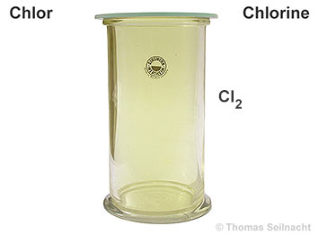
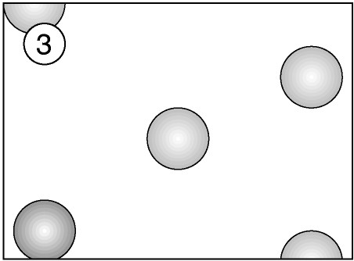
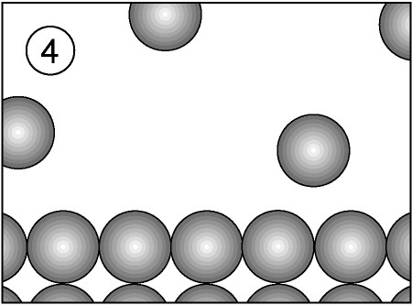
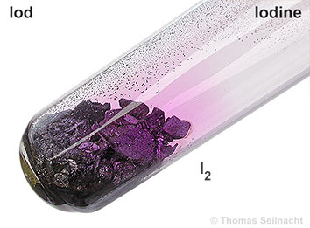
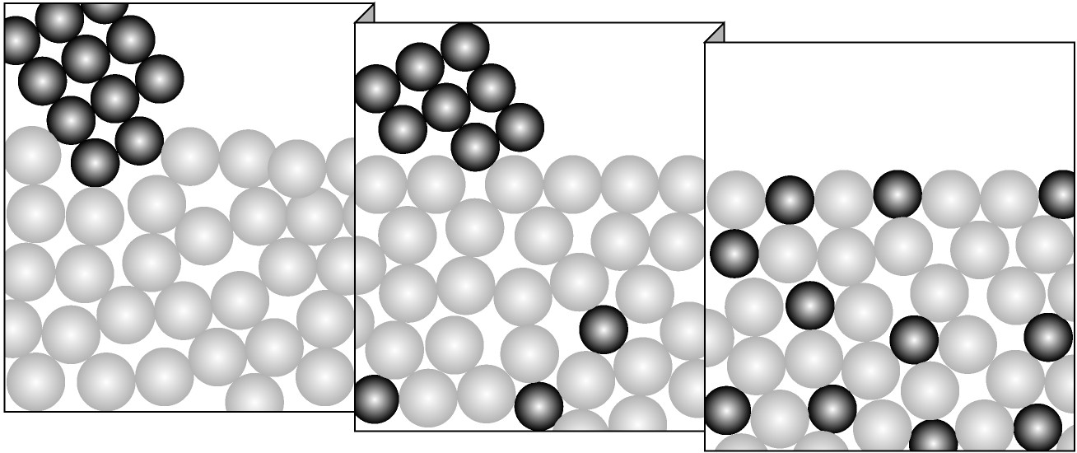
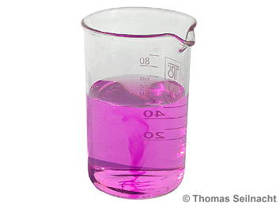
Übung: Stoffebene und Teilchenebene

